Slide 1

春风有信，花开有期
——七14班青春期系列主题班会

Slide 2
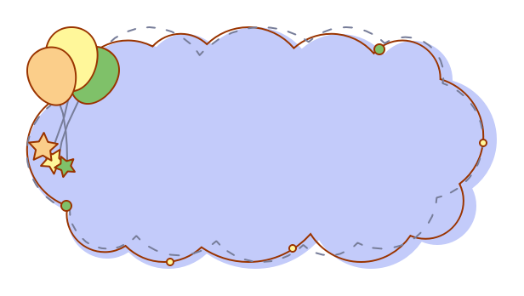

一、观看视频，引出话题
Notes:
无论是表白还是不表白，我们要记住的是，我们最终的目的是让彼此收获幸福和快乐，我们在做出选择前需要更深入周全的思考，为自己的选择负责，为爱的人负责。

Slide 3
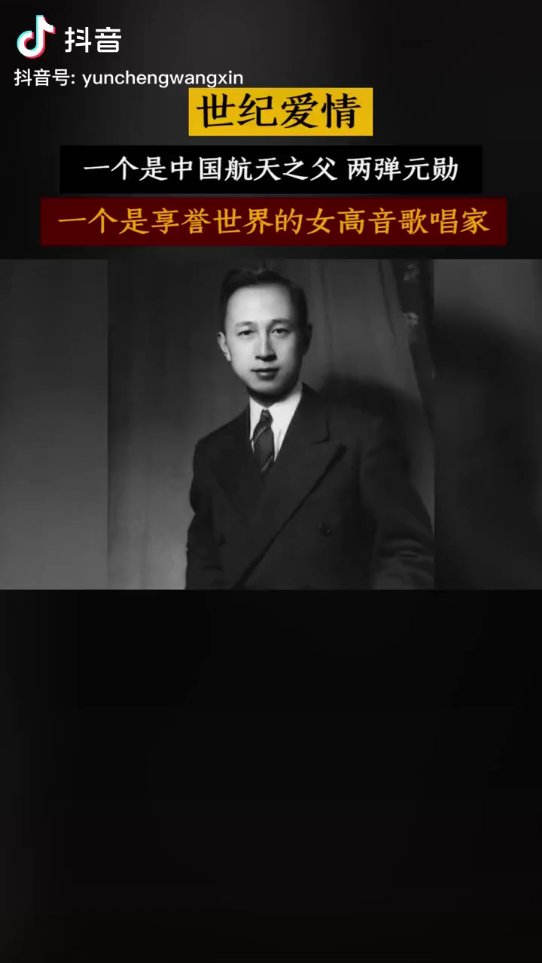
世 纪 最 美 爱 情
钱 归 你 奖 归 我
Notes:
无论是表白还是不表白，我们要记住的是，我们最终的目的是让彼此收获幸福和快乐，我们在做出选择前需要更深入周全的思考，为自己的选择负责，为爱的人负责。

Slide 4
活动1：焦点访谈
你们觉得中学生能否谈恋爱呢？

Slide 5


活动2：小小调查
输入标题
你目前的感情状态是（ ）
A.有一个或几个固定异性朋友
B.对某位异性有好感
C.有暗中喜欢的异性
D.与某位异性同学正在交往
E.以上几种情况都没有
BUSINESS REPORT SUMMARIZES TEMPLATE
Be always as merry as ever you can, for no-one delights in an sorrowful man. for no-one delights in an sorrowful man.

Slide 6
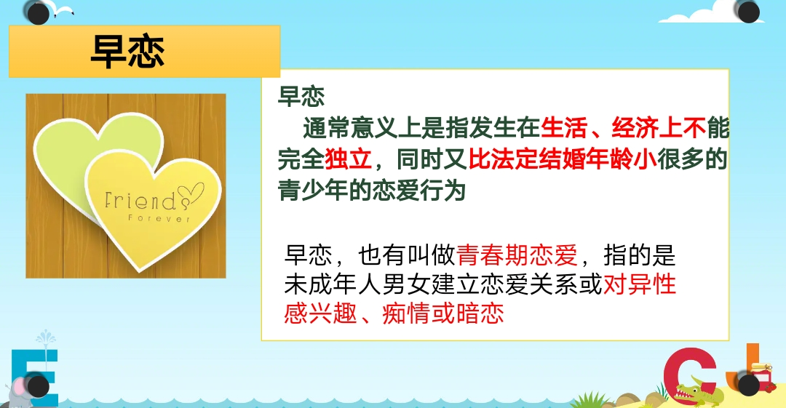
活动3：认识早恋

Slide 7
二、故事续编，明确利弊
Notes:
无论是表白还是不表白，我们要记住的是，我们最终的目的是让彼此收获幸福和快乐，我们在做出选择前需要更深入周全的思考，为自己的选择负责，为爱的人负责。

Slide 8
活动1：故事续编
小张是个温柔招人喜爱的女孩子，她的成绩很好，总是很耐心的给同学答疑解惑。小王是个幽默风趣的男孩子，经常会逗大家开心，在学习上经常会问小张问题，但不知何时开始，小王发现自己每天都想看到小张，会留意她的一举一动，一言一行，后来有意的为她做了一些浪漫的事并打算向她表白，而小张其实也对小王有一些好感。
请以小组为单位，围绕以下几个问题，
为小张和小王的故事编一个续集……

Slide 9
表白？不表白？
问 题
如果你是小王，
你会选择跟小张表白/不表白？原因是什么？
如果被拒绝了，
你觉得小王会有什么样的感受？
接下来他该怎么办？
Notes:
无论是表白还是不表白，我们要记住的是，我们最终的目的是让彼此收获幸福和快乐，我们在做出选择前需要更深入周全的思考，为自己的选择负责，为爱的人负责。

Slide 10
问 题
接受？拒绝？
如果你是小张，你会做出什么选择?
你觉得小张如何回应小王，
才更有利于双方的成长？
Notes:
无论是表白还是不表白，我们要记住的是，我们最终的目的是让彼此收获幸福和快乐，我们在做出选择前需要更深入周全的思考，为自己的选择负责，为爱的人负责。

Slide 11
续编交流
为小张和小王的故事
编一个续集……
Notes:
无论是表白还是不表白，我们要记住的是，我们最终的目的是让彼此收获幸福和快乐，我们在做出选择前需要更深入周全的思考，为自己的选择负责，为爱的人负责。

Slide 12
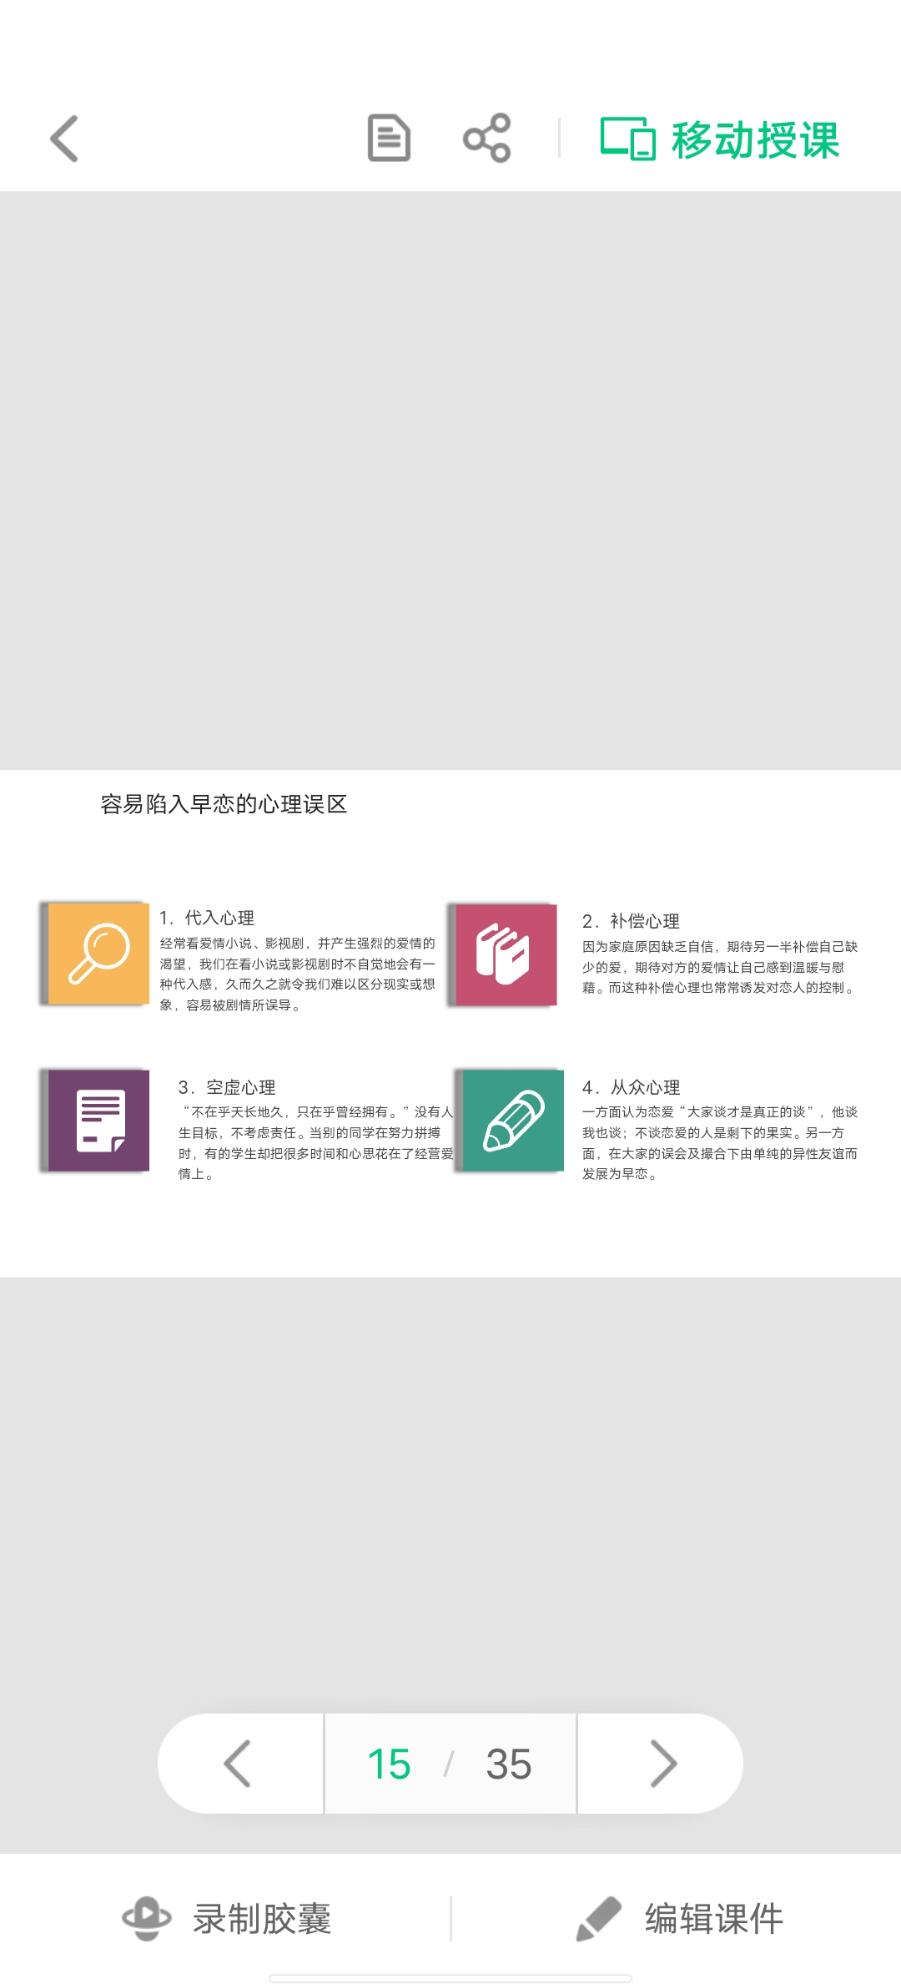
活动2：探究心理
容易陷入早恋的心理误区
Notes:
无论是表白还是不表白，我们要记住的是，我们最终的目的是让彼此收获幸福和快乐，我们在做出选择前需要更深入周全的思考，为自己的选择负责，为爱的人负责。

Slide 13
后续：小王还未向小张表白，小凯同学就在班级到处传播小王喜欢小张的消息，结果小张再也不敢像以前那样给小王讲题，而小王也对小凯怀恨于心。
活动3：好言相劝
你有什么想对三位同学说的吗?
请从利弊角度好言相劝。

Slide 14
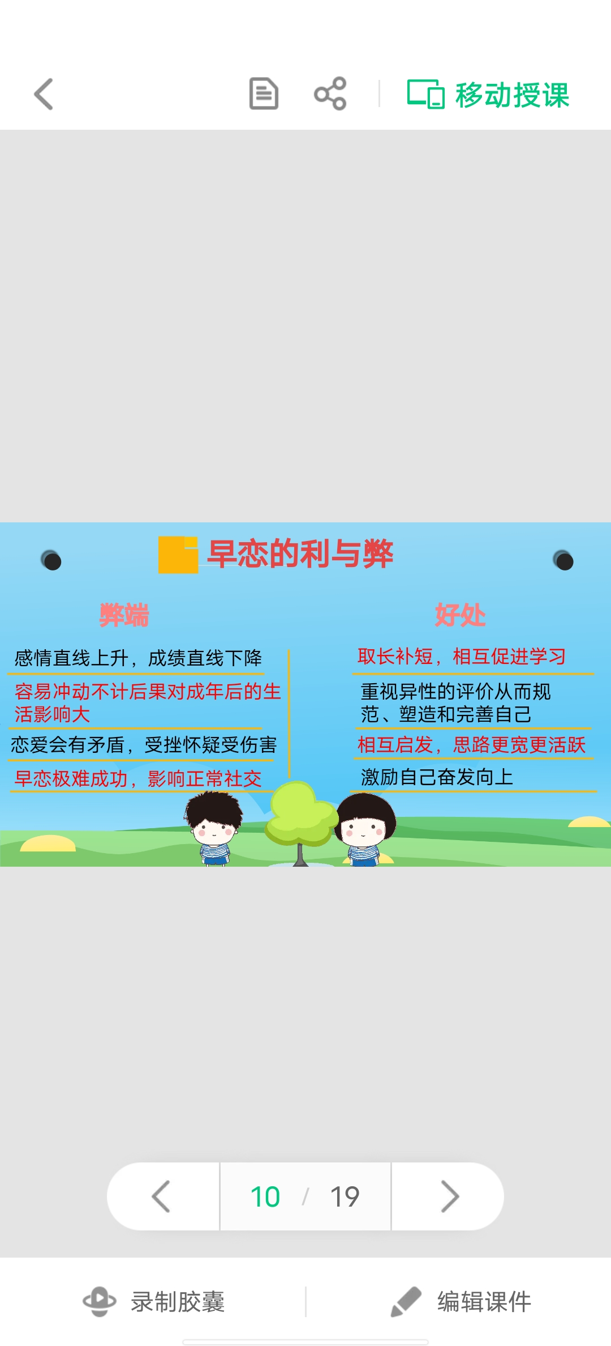
活动4：明确利弊
Notes:
无论是表白还是不表白，我们要记住的是，我们最终的目的是让彼此收获幸福和快乐，我们在做出选择前需要更深入周全的思考，为自己的选择负责，为爱的人负责。

Slide 15
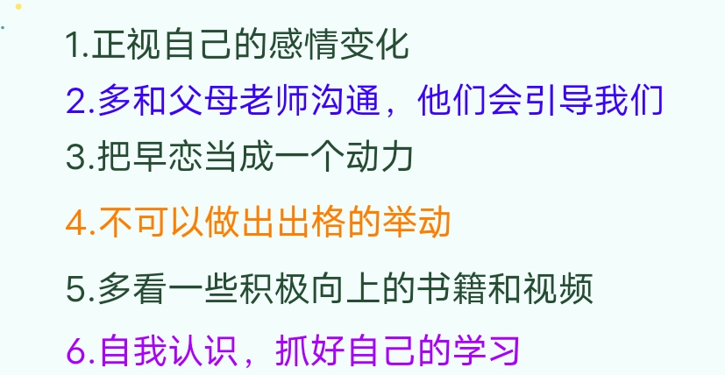
活动5：如何正确处理
Notes:
无论是表白还是不表白，我们要记住的是，我们最终的目的是让彼此收获幸福和快乐，我们在做出选择前需要更深入周全的思考，为自己的选择负责，为爱的人负责。

Slide 16
三、美好自己，守护初恋
Notes:
无论是表白还是不表白，我们要记住的是，我们最终的目的是让彼此收获幸福和快乐，我们在做出选择前需要更深入周全的思考，为自己的选择负责，为爱的人负责。

Slide 17
你心中的初恋是什么颜色呢？
请先思考1分钟，
然后用颜料调制出你认为的初恋的颜色。
活动1：调出初恋颜色

Slide 18
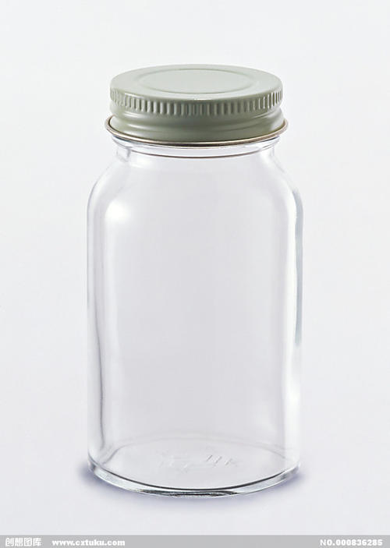
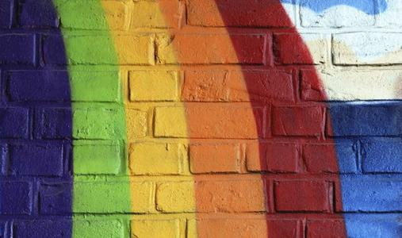
分享：
说一说：我选择XX色，因为，它代表着……

Slide 19
分享：
说一说：我选择XX色，因为，它代表着……
红色；热情活泼张扬
橙色：欢快活泼温暖
黄色：阳光希望活力 绿色: 清新自然青春
蓝色：清新宁静沉稳
紫色：神秘可爱优雅

Slide 20
活动2：互换色彩
活动规则：
每个人都把自己喜欢的颜色和别人交换，混合在一起；
如果对方愿意，可以交换多次；
全程不允许嬉皮笑脸，请严肃对待。

Slide 21
观察思考
现在手里的颜色还是不是你们喜欢的颜色？
我们最先调制的颜色代表我们向往的爱情。那样的颜色是美好的，是自己喜欢的。可当把自己的颜色和别人的交换，自己喜欢的颜色发生变化，随着交换次数的增多，就变成了不是自己喜欢的颜色，也没有了以前的美好！

Slide 22
感悟初恋
初恋其实就是这样一杯水
如果你还没有做好思想准备，就去盲目尝试恋爱，变换颜色，
最终只会让它变得浑浊不堪。
等到有一天，
你知道自己真正喜欢的颜色时，你已经无法再回到当初。

Slide 23
活动3：美好自己，守护初恋
亲爱的同学们，不要轻易去尝试；
而是去了解自己，充实自己，
将自己这杯水装满，让这杯水更清亮美好，
这样再去与另一杯水交换，才有最美好的颜色。

Slide 24
女生们：
给你们讲个故事
致女生

Slide 25
一个瓶子的故事

Slide 26
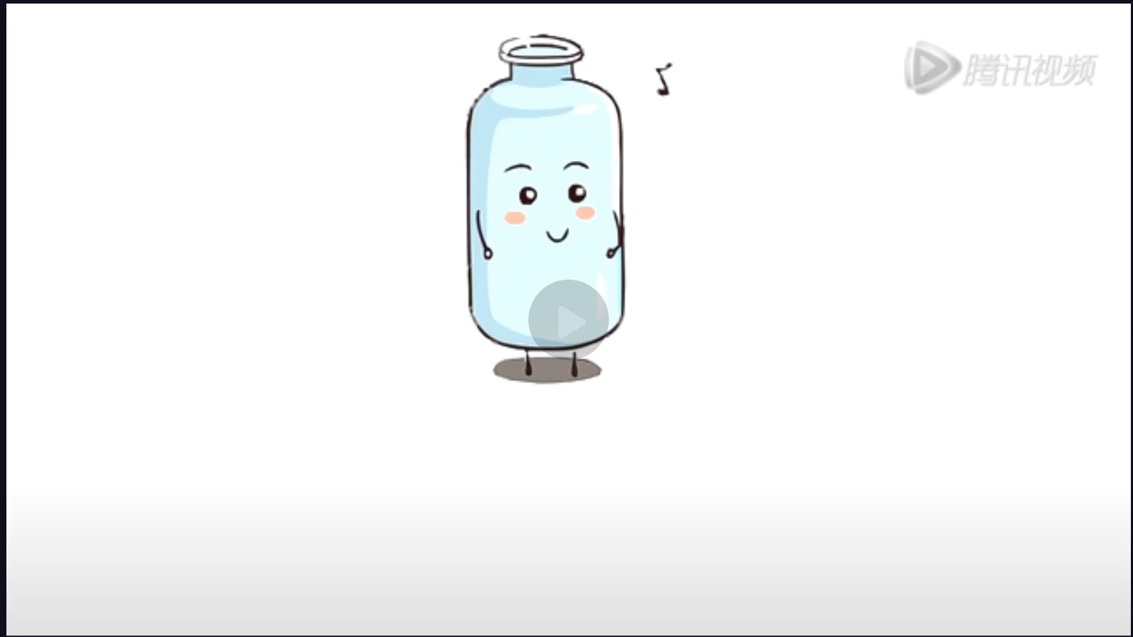
一个瓶子的故事

Slide 27
我救了小金鱼，给了他感情，可是，他不记得我了；
我遇见小海绵，给了他感情，可是，他只知一味索取；
我跟着仙人掌去了沙漠，
可是，我发现对他来说，我并不重要；
最后，我遇到了冰糖先生，想跟他一起过甜蜜日子，
可是，我发现最好的自己，已经用完了。
瓶子的诉说

Slide 28
女生们
感情是易耗品
只愿你，让自己美好，
把最好的自己，留给对的人……

Slide 29
思考
那么女生们，
为了以后遇到优秀的他，
你想成为什么样的人，
你必须具备什么品质呢?

Slide 30
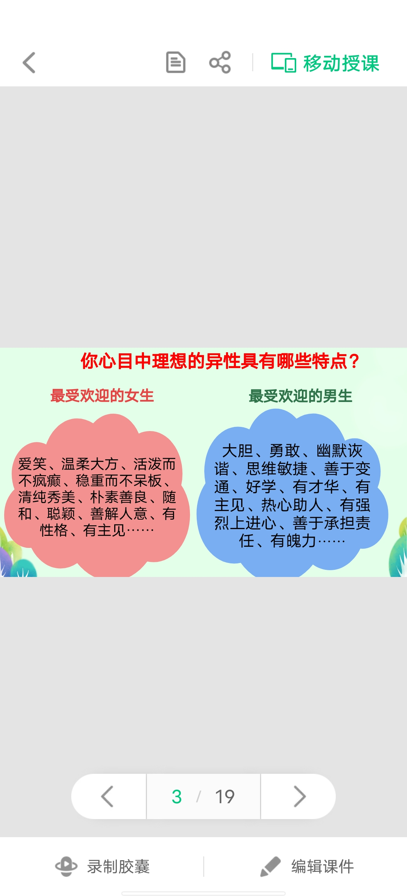
女生优秀品质

Slide 31

致男生
男生们，
看到一束很美的花，
你会摘下它吗？
为什么？

Slide 32
思考
那么男生们，
为了以后遇到优秀的她，
你想成为什么样的人，
你必须具备什么品质呢?

Slide 33
男生优秀品质
Notes:
男生要有担当，能轻易说出口的爱都不叫真爱，真正的爱不轻易表白。男生要保护女生，保护爱，因为爱需要责任、担当、保护、成全，要能让对方和自己更秀。

Slide 34
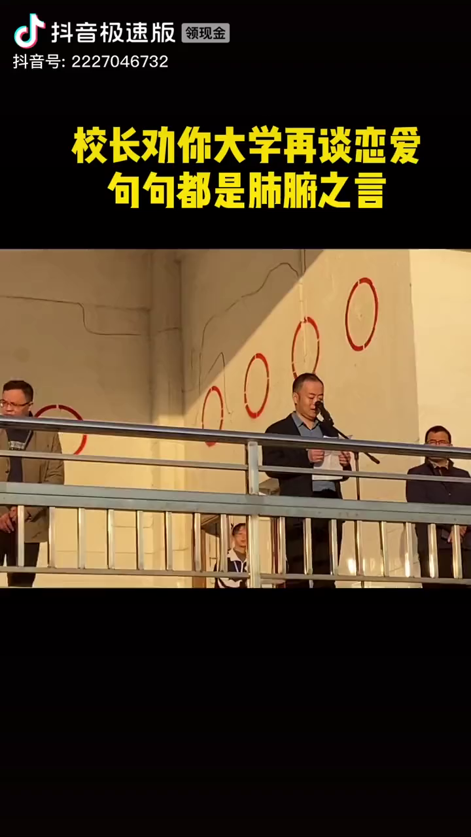
校
长
劝
你
别
早
恋
Notes:
男生要有担当，能轻易说出口的爱都不叫真爱，真正的爱不轻易表白。男生要保护女生，保护爱，因为爱需要责任、担当、保护、成全，要能让对方和自己更秀。

Slide 35

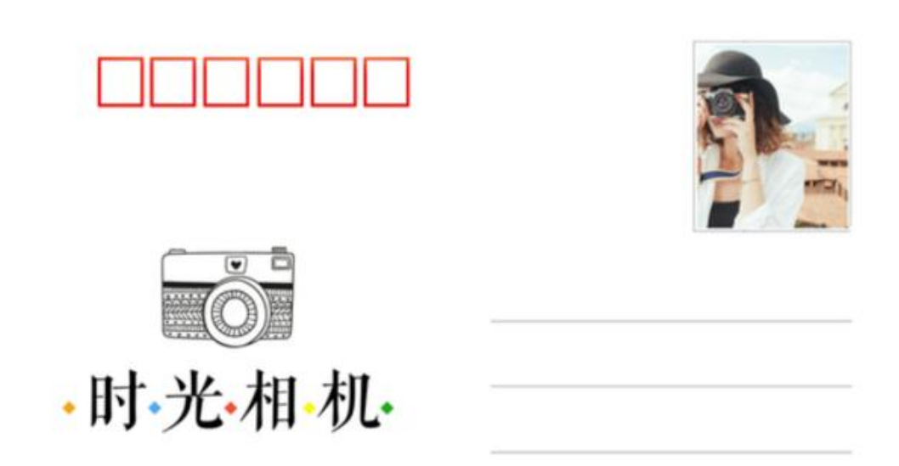
写给未来的自己
亲爱的XXX：
在你未来的成长道路上，你可能会遇到心仪的人或者心仪你的人。请你记住今天这堂课，在面对不成熟的感情时，要慎重！作为女生/男生，我要做到……迎接我最美的初恋！

Slide 36
老师寄语
同学们，憧憬美好的爱情并没有错，
俗话说：“什么季节开什么花；不成熟的果实是酸的。”
春风有信，恋爱就如同花朵，花开有时，我亦有度，
年少不更事的我们，应该把握好这妙龄时光，
去做我们这个年龄该做的事，
去守住那份青春的纯真，这才无悔青春。

Slide 37



春风有信
花开有期
我亦有度

